Slide 1
第八讲 竞争法律制度

Slide 2
市场经济与竞争
竞争：市场经济最为“内核”的要素
竞争与效率
竞争与公平
国家的竞争政策与法律，其中包括但不限于：
反垄断法
反不正当竞争法
……
思考：垄断与“市场失灵”的关系

Slide 3
反垄断法
简要历史：
1890年美国《谢尔曼法》（Sherman Act）
1914年美国《克莱顿法》、《联邦贸易委员会法》
二战之后：日本1947年《禁止私人垄断和确保公正交易法》；德国于1957年《反对限制竞争法》；1958年《欧洲经济共同体条约》第85条至第90条
中国
第十届全国人大常委会第29次会议于2007年8月30日通过了《中华人民共和国反垄断法》，自2008年8月1日正式实施
2008年8月，国务院颁布了《关于经营者集中申报标准的规定》
2009年5月，国务院反垄断委员会颁布了《关于相关市场界定的指南》
2012年，最高人民法院出台《关于审理因垄断行为引发的民事纠纷案件应用法律若干问题的规定》
2021年，国务院反垄断委员会《关于平台经济领域的反垄断指南》
2022年6月，全国人大常委会《关于修改〈中华人民共和国反垄断法〉的决定》

Slide 4
反垄断法
立法宗旨：“为了预防和制止垄断行为，保护市场公平竞争，鼓励创新，提高经济运行效率，维护消费者利益和社会公共利益，促进社会主义市场经济健康发展，制定本法。”
适用范围：“中华人民共和国境内经济活动中的垄断行为，适用本法；中华人民共和国境外的垄断行为，对境内市场竞争产生排除、限制影响的，适用本法。”

Slide 5
反垄断法
第六十八条 经营者依照有关知识产权的法律、行政法规规定行使知识产权的行为，不适用本法；但是，经营者滥用知识产权，排除、限制竞争的行为，适用本法。
第六十九条 农业生产者及农村经济组织在农产品生产、加工、销售、运输、储存等经营活动中实施的联合或者协同行为，不适用本法。
第八条 国有经济占控制地位的关系国民经济命脉和国家安全的行业以及依法实行专营专卖的行业，国家对其经营者的合法经营活动予以保护，并对经营者的经营行为及其商品和服务的价格依法实施监管和调控，维护消费者利益，促进技术进步。 前款规定行业的经营者应当依法经营，诚实守信，严格自律，接受社会公众的监督，不得利用其控制地位或者专营专卖地位损害消费者利益。

Slide 6
垄断行为
（一）经营者达成垄断协议；
（二）经营者滥用市场支配地位；
（三）具有或者可能具有排除、限制竞争效果的经营者集中
（四）行政机关和法律、法规授权的具有管理公共事务职能的组织滥用行政权力，排除、限制竞争。

Slide 7
垄断协议
第十六条 本法所称垄断协议，是指排除、限制竞争的协议、决定或者其他协同行为。
第十七条 禁止具有竞争关系的经营者达成下列垄断协议：
（一）固定或者变更商品价格；
（二）限制商品的生产数量或者销售数量；
（三）分割销售市场或者原材料采购市场；
（四）限制购买新技术、新设备或者限制开发新技术、新产品；
（五）联合抵制交易；
（六）国务院反垄断执法机构认定的其他垄断协议。

Slide 8
垄断协议
第十八条 禁止经营者与交易相对人达成下列垄断协议：
（一）固定向第三人转售商品的价格；
（二）限定向第三人转售商品的最低价格；
（三）国务院反垄断执法机构认定的其他垄断协议。
对前款第一项和第二项规定的协议，经营者能够证明其不具有排除、限制竞争效果的，不予禁止。
经营者能够证明其在相关市场的市场份额低于国务院反垄断执法机构规定的标准，并符合国务院反垄断执法机构规定的其他条件的，不予禁止。
第十九条 经营者不得组织其他经营者达成垄断协议或者为其他经营者达成垄断协议提供实质性帮助。

Slide 9
垄断协议
第二十条 经营者能够证明所达成的协议属于下列情形之一的，不适用第十七条、第十八条第一款、第十九条的规定：
（一）为改进技术、研究开发新产品的；
（二）为提高产品质量、降低成本、增进效率，统一产品规格、标准或者实行专业化分工的；
（三）为提高中小经营者经营效率，增强中小经营者竞争力的；
（四）为实现节约能源、保护环境、救灾救助等社会公共利益的；
（五）因经济不景气，为缓解销售量严重下降或者生产明显过剩的；
（六）为保障对外贸易和对外经济合作中的正当利益的；
（七）法律和国务院规定的其他情形。
属于前款第一项至第五项情形，不适用本法第十七条、第十八条第一款、第十九条规定的，经营者还应当证明所达成的协议不会严重限制相关市场的竞争，并且能够使消费者分享由此产生的利益。
第二十一条 行业协会不得组织本行业的经营者从事本章禁止的垄断行为。

Slide 10
滥用市场支配地位
第二十二条 禁止具有市场支配地位的经营者从事下列滥用市场支配地位的行为：
（一）以不公平的高价销售商品或者以不公平的低价购买商品；
（二）没有正当理由，以低于成本的价格销售商品；
（三）没有正当理由，拒绝与交易相对人进行交易；
（四）没有正当理由，限定交易相对人只能与其进行交易或者只能与其指定的经营者进行交易；
（五）没有正当理由搭售商品，或者在交易时附加其他不合理的交易条件；
（六）没有正当理由，对条件相同的交易相对人在交易价格等交易条件上实行差别待遇；
（七）国务院反垄断执法机构认定的其他滥用市场支配地位的行为。
具有市场支配地位的经营者不得利用数据和算法、技术以及平台规则等从事前款规定的滥用市场支配地位的行为。
本法所称市场支配地位，是指经营者在相关市场内具有能够控制商品价格、数量或者其他交易条件，或者能够阻碍、影响其他经营者进入相关市场能力的市场地位。

Slide 11
滥用市场支配地位
第二十三条 认定经营者具有市场支配地位，应当依据下列因素：
（一）该经营者在相关市场的市场份额，以及相关市场的竞争状况；
（二）该经营者控制销售市场或者原材料采购市场的能力；
（三）该经营者的财力和技术条件；
（四）其他经营者对该经营者在交易上的依赖程度；
（五）其他经营者进入相关市场的难易程度；
（六）与认定该经营者市场支配地位有关的其他因素。

Slide 12
滥用市场支配地位
第二十四条 有下列情形之一的，可以推定经营者具有市场支配地位：
（一）一个经营者在相关市场的市场份额达到二分之一的；
（二）两个经营者在相关市场的市场份额合计达到三分之二的；
（三）三个经营者在相关市场的市场份额合计达到四分之三的。
有前款第二项、第三项规定的情形，其中有的经营者市场份额不足十分之一的，不应当推定该经营者具有市场支配地位。
被推定具有市场支配地位的经营者，有证据证明不具有市场支配地位的，不应当认定其具有市场支配地位。

Slide 13
经营者集中
第二十五条 经营者集中是指下列情形： （一）经营者合并； （二）经营者通过取得股权或者资产的方式取得对其他经营者的控制权； （三）经营者通过合同等方式取得对其他经营者的控制权或者能够对其他经营者施加决定性影响。
第二十六条 经营者集中达到国务院规定的申报标准的，经营者应当事先向国务院反垄断执法机构申报，未申报的不得实施集中。
经营者集中未达到国务院规定的申报标准，但有证据证明该经营者集中具有或者可能具有排除、限制竞争效果的，国务院反垄断执法机构可以要求经营者申报。
经营者未依照前两款规定进行申报的，国务院反垄断执法机构应当依法进行调查。
第二十七条 经营者集中有下列情形之一的，可以不向国务院反垄断执法机构申报： （一）参与集中的一个经营者拥有其他每个经营者百分之五十以上有表决权的股份或者资产的； （二）参与集中的每个经营者百分之五十以上有表决权的股份或者资产被同一个未参与集中的经营者拥有的。

Slide 14
经营者集中
第二十八条 经营者向国务院反垄断执法机构申报集中，应当提交下列文件、资料： （一）申报书； （二）集中对相关市场竞争状况影响的说明； （三）集中协议； （四）参与集中的经营者经会计师事务所审计的上一会计年度财务会计报告； （五）国务院反垄断执法机构规定的其他文件、资料。 申报书应当载明参与集中的经营者的名称、住所、经营范围、预定实施集中的日期和国务院反垄断执法机构规定的其他事项。
第二十九条 经营者提交的文件、资料不完备的，应当在国务院反垄断执法机构规定的期限内补交文件、资料。经营者逾期未补交文件、资料的，视为未申报。

Slide 15
经营者集中
第三十条 国务院反垄断执法机构应当自收到经营者提交的符合本法第二十八条规定的文件、资料之日起三十日内，对申报的经营者集中进行初步审查，作出是否实施进一步审查的决定，并书面通知经营者。国务院反垄断执法机构作出决定前，经营者不得实施集中。 国务院反垄断执法机构作出不实施进一步审查的决定或者逾期未作出决定的，经营者可以实施集中。
第三十一条 国务院反垄断执法机构决定实施进一步审查的，应当自决定之日起九十日内审查完毕，作出是否禁止经营者集中的决定，并书面通知经营者。作出禁止经营者集中的决定，应当说明理由。审查期间，经营者不得实施集中。 有下列情形之一的，国务院反垄断执法机构经书面通知经营者，可以延长前款规定的审查期限，但最长不得超过六十日： （一）经营者同意延长审查期限的； （二）经营者提交的文件、资料不准确，需要进一步核实的； （三）经营者申报后有关情况发生重大变化的。 国务院反垄断执法机构逾期未作出决定的，经营者可以实施集中。

Slide 16
经营者集中
第三十二条 有下列情形之一的，国务院反垄断执法机构可以决定中止计算经营者集中的审查期限，并书面通知经营者：
（一）经营者未按照规定提交文件、资料，导致审查工作无法进行；
（二）出现对经营者集中审查具有重大影响的新情况、新事实，不经核实将导致审查工作无法进行；
（三）需要对经营者集中附加的限制性条件进一步评估，且经营者提出中止请求。
自中止计算审查期限的情形消除之日起，审查期限继续计算，国务院反垄断执法机构应当书面通知经营者。

Slide 17
经营者集中
第三十三条 审查经营者集中，应当考虑下列因素：
（一）参与集中的经营者在相关市场的市场份额及其对市场的控制力；
（二）相关市场的市场集中度；
（三）经营者集中对市场进入、技术进步的影响；
（四）经营者集中对消费者和其他有关经营者的影响；
（五）经营者集中对国民经济发展的影响；
（六）国务院反垄断执法机构认为应当考虑的影响市场竞争的其他因素。

Slide 18
经营者集中
第三十四条 经营者集中具有或者可能具有排除、限制竞争效果的，国务院反垄断执法机构应当作出禁止经营者集中的决定。但是，经营者能够证明该集中对竞争产生的有利影响明显大于不利影响，或者符合社会公共利益的，国务院反垄断执法机构可以作出对经营者集中不予禁止的决定。
第三十五条 对不予禁止的经营者集中，国务院反垄断执法机构可以决定附加减少集中对竞争产生不利影响的限制性条件。
第三十六条 国务院反垄断执法机构应当将禁止经营者集中的决定或者对经营者集中附加限制性条件的决定，及时向社会公布。
第三十七条 国务院反垄断执法机构应当健全经营者集中分类分级审查制度，依法加强对涉及国计民生等重要领域的经营者集中的审查，提高审查质量和效率。
第三十八条 对外资并购境内企业或者以其他方式参与经营者集中，涉及国家安全的，除依照本法规定进行经营者集中审查外，还应当按照国家有关规定进行国家安全审查。

Slide 19
滥用行政权力排除、限制竞争
第三十九条 行政机关和法律、法规授权的具有管理公共事务职能的组织不得滥用行政权力，限定或者变相限定单位或者个人经营、购买、使用其指定的经营者提供的商品。
第四十条 行政机关和法律、法规授权的具有管理公共事务职能的组织不得滥用行政权力，通过与经营者签订合作协议、备忘录等方式，妨碍其他经营者进入相关市场或者对其他经营者实行不平等待遇，排除、限制竞争。
第四十一条 行政机关和法律、法规授权的具有管理公共事务职能的组织不得滥用行政权力，实施下列行为，妨碍商品在地区之间的自由流通： （一）对外地商品设定歧视性收费项目、实行歧视性收费标准，或者规定歧视性价格； （二）对外地商品规定与本地同类商品不同的技术要求、检验标准，或者对外地商品采取重复检验、重复认证等歧视性技术措施，限制外地商品进入本地市场； （三）采取专门针对外地商品的行政许可，限制外地商品进入本地市场； （四）设置关卡或者采取其他手段，阻碍外地商品进入或者本地商品运出； （五）妨碍商品在地区之间自由流通的其他行为。

Slide 20
滥用行政权力排除、限制竞争
第四十二条 行政机关和法律、法规授权的具有管理公共事务职能的组织不得滥用行政权力，以设定歧视性资质要求、评审标准或者不依法发布信息等方式，排斥或者限制经营者参加本地的招标投标活动。
第四十三条 行政机关和法律、法规授权的具有管理公共事务职能的组织不得滥用行政权力，采取与本地经营者不平等待遇等方式，排斥、限制、强制或者变相强制外地经营者在本地投资或者设立分支机构。
第四十四条 行政机关和法律、法规授权的具有管理公共事务职能的组织不得滥用行政权力，强制或者变相强制经营者从事本法规定的垄断行为。
第四十五条行政机关和法律、法规授权的具有管理公共事务职能的组织不得滥用行政权力，制定含有排除、限制竞争内容的规定。

Slide 21
对反垄断法的评价
科斯：我被反垄断法给烦透了。当价格上升的时候，法官就说这是垄断；当价格下降的时候，法官就说这是掠夺性定价或者说是倾销；当价格不变的时候，法官又说这是一种价格勾结。法官到底想怎么样呢？
科斯：经济学家一旦看见自己看不懂的、没看过的商业模式，就会想到反垄断法，他们怎么就不好好想想，当中是不是有经济学的规律在里面呢？

Slide 22
对反垄断法的评价
-- 惩罚市场竞争的成功者
-- 理想状态下的“完全竞争市场”是不存在的
-- 立法者、执法者没有能力判断商业行为对市场竞争格局的后果
-- “垄断行为”往往有其商业价值（如价格歧视）
-- 所谓的“垄断”是不可能持久的，没有必要干预，干预者不具备市场预测能力（IE浏览器、QQ、第三方支付服务）
-- 维持市场的竞争格局主要不应该靠反垄断法，而在于确保这个市场是自由开放的

Slide 23
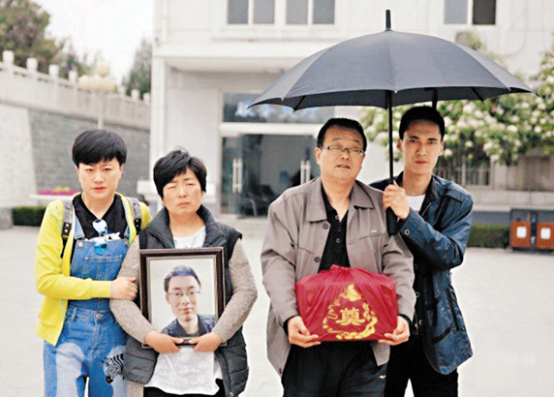
一个实例：魏则西事件
魏则西事件
2016年4月12日，西安电子科技大学21岁学生魏则西因滑膜肉瘤病逝。他去世前在知乎网站撰写治疗经过时称，在百度上搜索出武警北京第二医院的生物免疫疗法，随后在该医院治疗后致病情耽误，此后了解到，该技术在美国已被淘汰。2016年5月2日，国家网信办会同国家工商总局、国家卫生计生委成立联合调查组进驻百度公司，对此事件及互联网企业依法经营事项进行调查并依法处理。
百度公司的社会责任缺失？
什么时候开始，我们除了百度就没了别的选择？
相比较于法律的宣示性规则，维持竞争性市场体系的重要性

Slide 24
反不正当竞争法
《中华人民共和国反不正当竞争法》
1993年9月2日第八届全国人民代表大会常务委员会第三次会议通过
2017年11月4日第十二届全国人民代表大会常务委员会第三十次会议修订

Slide 25
法律定位
第一条 为了促进社会主义市场经济健康发展，鼓励和保护公平竞争，制止不正当竞争行为，保护经营者和消费者的合法权益，制定本法。 第二条 经营者在生产经营活动中，应当遵循自愿、平等、公平、诚信的原则，遵守法律和商业道德。 本法所称的不正当竞争行为，是指经营者在生产经营活动中，违反本法规定，扰乱市场竞争秩序，损害其他经营者或者消费者的合法权益的行为。 本法所称的经营者，是指从事商品生产、经营或者提供服务（以下所称商品包括服务）的自然人、法人和非法人组织。

Slide 26
不正当竞争行为
第六条 经营者不得实施下列混淆行为，引人误认为是他人商品或者与他人存在特定联系： （一）擅自使用与他人有一定影响的商品名称、包装、装潢等相同或者近似的标识； （二）擅自使用他人有一定影响的企业名称（包括简称、字号等）、社会组织名称（包括简称等）、姓名（包括笔名、艺名、译名等）； （三）擅自使用他人有一定影响的域名主体部分、网站名称、网页等； （四）其他足以引人误认为是他人商品或者与他人存在特定联系的混淆行为。

Slide 27
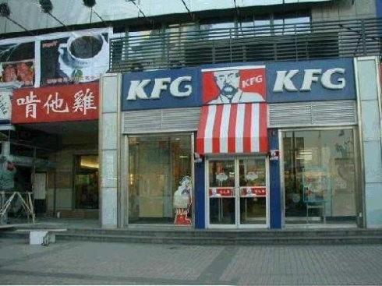
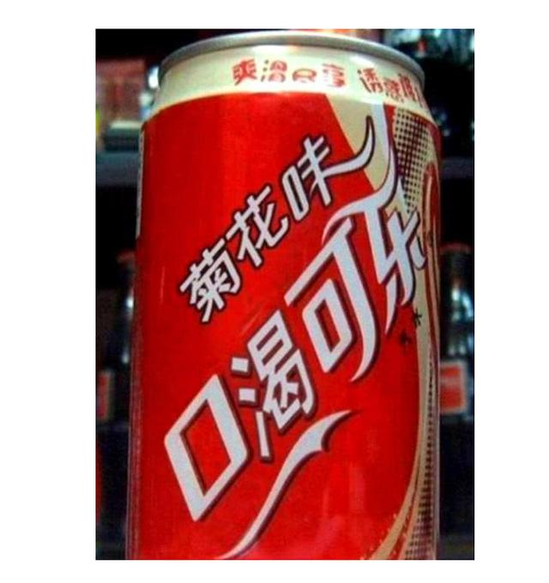
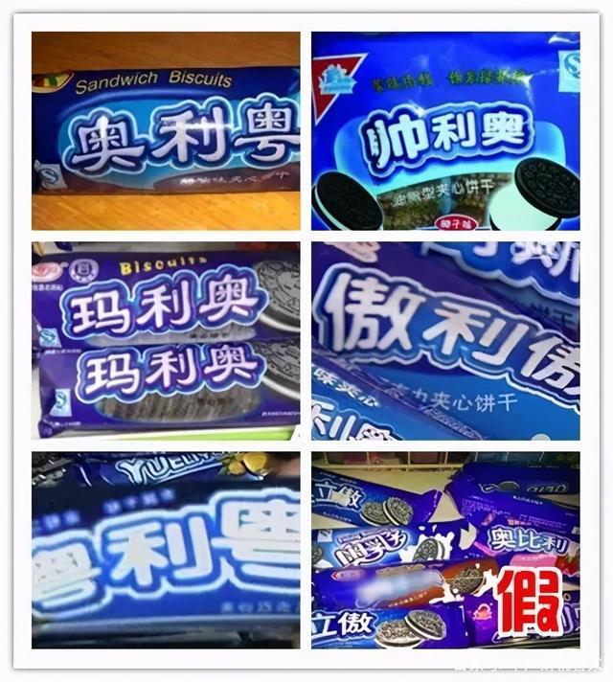

Slide 28
不正当竞争行为
第七条 经营者不得采用财物或者其他手段贿赂下列单位或者个人，以谋取交易机会或者竞争优势： （一）交易相对方的工作人员； （二）受交易相对方委托办理相关事务的单位或者个人； （三）利用职权或者影响力影响交易的单位或者个人。 经营者在交易活动中，可以以明示方式向交易相对方支付折扣，或者向中间人支付佣金。经营者向交易相对方支付折扣、向中间人支付佣金的，应当如实入账。接受折扣、佣金的经营者也应当如实入账。 经营者的工作人员进行贿赂的，应当认定为经营者的行为；但是，经营者有证据证明该工作人员的行为与为经营者谋取交易机会或者竞争优势无关的除外。

Slide 29
不正当竞争行为
第八条 经营者不得对其商品的性能、功能、质量、销售状况、用户评价、曾获荣誉等作虚假或者引人误解的商业宣传，欺骗、误导消费者。 经营者不得通过组织虚假交易等方式，帮助其他经营者进行虚假或者引人误解的商业宣传。
第九条 经营者不得实施下列侵犯商业秘密的行为： （一）以盗窃、贿赂、欺诈、胁迫或者其他不正当手段获取权利人的商业秘密； （二）披露、使用或者允许他人使用以前项手段获取的权利人的商业秘密； （三）违反约定或者违反权利人有关保守商业秘密的要求，披露、使用或者允许他人使用其所掌握的商业秘密。 第三人明知或者应知商业秘密权利人的员工、前员工或者其他单位、个人实施前款所列违法行为，仍获取、披露、使用或者允许他人使用该商业秘密的，视为侵犯商业秘密。 本法所称的商业秘密，是指不为公众所知悉、具有商业价值并经权利人采取相应保密措施的技术信息和经营信息。

Slide 30


Slide 31
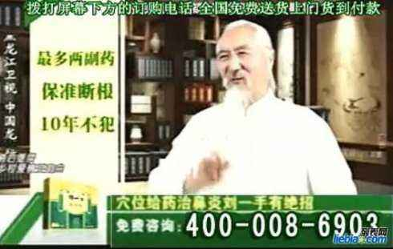

Slide 32


Slide 33
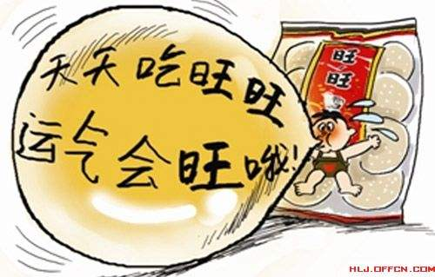

Slide 34
案例讨论
2000年期间, 中央电视台连续播放上海赛洋科技实业有限公司(以下简称“赛洋公司”)的北极绒保暖内衣广告。该广告的大概内容为：著名笑星赵本山身穿北极绒保暖内衣被外星人劫持到了“冰星”上, 被冻在冰块之中却安然无恙，广告词称“薄如羊毛衫，暖赛羽绒服”。消费者陈冲阳看到该广告后，于2000年10月21日到位于包头市娜琳商厦有限公司内的北极绒保暖内衣专卖店购买了一套北极绒保暖内衣，穿上后身体虽未受到伤害，但感觉非常冷，根本起不到广告宣传的功效，认为自己受到了赵本山虚假荐证行为的欺诈，于是向上海市黄浦区人民法院起诉。
上海市黄浦区人民法院(2000)民初字第1811号一审《判决书》；上海市第二中级人民法院(2001)民上字第958号二审《判决书》。

Slide 35
本案争议的焦点是：赵本山为赛洋公司代言的广告是否构成引起人的误解的虚假荐证?
原告认为：“穿上北极绒内衣后，感觉非常冷，根本起不到广告宣传的功效，广告上也没有标明”纯属虚构“字样，反而写明了赵本山被劫持的具体时间，故弄玄虚，误导消费者。
被告则指出: “北极绒内衣广告是合法的科幻广告，允许适当的夸张。原告是有民事行为能力的人，应该知道世界上没有‘冰星’，系争广告不可能引起原告的误解，因而不构成虚假。

Slide 36
本案曾一度引起法学界和广告学界的关注，双方当事人的主张基本代表了两派观点。
如果法院认定涉案科幻广告不构成虚假广告，就意味着从法律角度认可了带有夸张成分的科幻广告的合法地位；如果法院认定其构成引人误解的虚假广告，这将给广告业带来重大打击，它将大大限制广告业的艺术创意。上海市第二中级人民法院最终认定涉案广告属于适当进行艺术加工的科幻广告，并非引人误解的虚假广告。

Slide 37
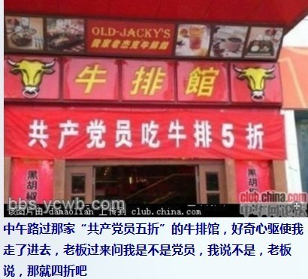

Slide 38
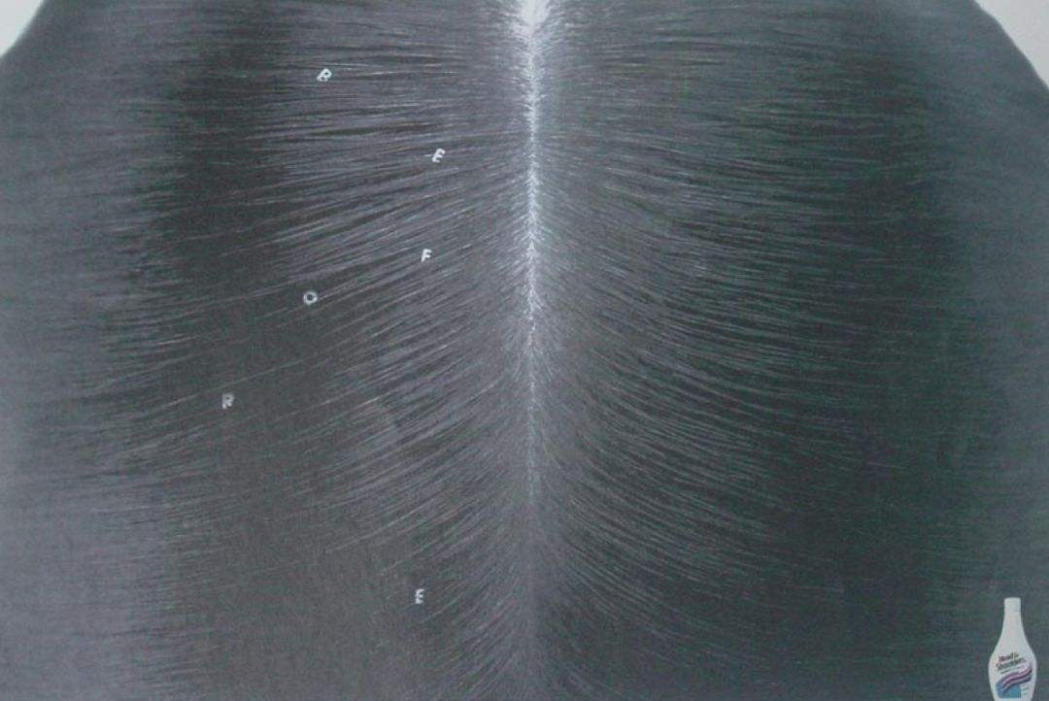
对比广告

Slide 39
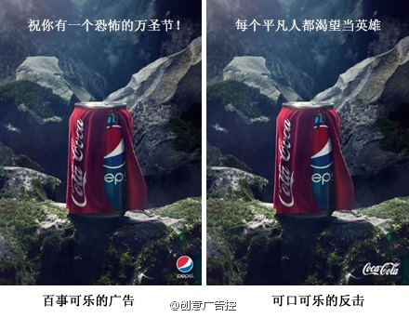

Slide 40
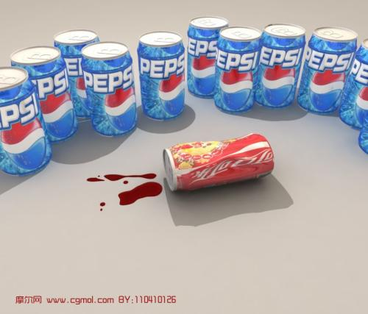

Slide 41
不正当竞争行为
第十条 经营者进行有奖销售不得存在下列情形： （一）所设奖的种类、兑奖条件、奖金金额或者奖品等有奖销售信息不明确，影响兑奖； （二）采用谎称有奖或者故意让内定人员中奖的欺骗方式进行有奖销售； （三）抽奖式的有奖销售，最高奖的金额超过五万元。
第十一条 经营者不得编造、传播虚假信息或者误导性信息，损害竞争对手的商业信誉、商品声誉。

Slide 42
不正当竞争行为
第十二条 经营者利用网络从事生产经营活动，应当遵守本法的各项规定。 经营者不得利用技术手段，通过影响用户选择或者其他方式，实施下列妨碍、破坏其他经营者合法提供的网络产品或者服务正常运行的行为： （一）未经其他经营者同意，在其合法提供的网络产品或者服务中，插入链接、强制进行目标跳转； （二）误导、欺骗、强迫用户修改、关闭、卸载其他经营者合法提供的网络产品或者服务； （三）恶意对其他经营者合法提供的网络产品或者服务实施不兼容； （四）其他妨碍、破坏其他经营者合法提供的网络产品或者服务正常运行的行为。

Slide 43
不正当竞争行为
《价格法》第十四条 经营者不得有下列不正当价格行为：
（一）相互串通，操纵市场价格，损害其他经营者或者消费者的合法权益；
（二）在依法降价处理鲜活商品、季节性商品、积压商品等商品外，为了排挤竞争对手或者独占市场，以低于成本的价格倾销，扰乱正常的生产经营秩序，损害国家利益或者其他经营者的合法权益；
（三）捏造、散布涨价信息，哄抬价格，推动商品价格过高上涨的；
（四）利用虚假的或者使人误解的价格手段，诱骗消费者或者其他经营者与其进行交易；
（五）提供相同商品或者服务，对具有同等交易条件的其他经营者实行价格歧视；
（六）采取抬高等级或者压低等级等手段收购、销售商品或者提供服务，变相提高或者压低价格；
（七）违反法律、法规的规定牟取暴利；
（八）法律、行政法规禁止的其他不正当价格行为。

